Slide 1
第二章 半导体制造工艺
白雪飞
中国科学技术大学电子科学与技术系

Slide 2
提纲
硅制造
光刻技术
氧化物生长和去除
扩散和离子注入
硅淀积和刻蚀
金属化
组装

Slide 3
硅制造

Slide 4
多晶硅制造
冶金级多晶硅
石英矿和碳加热至2000℃，得到液态熔融硅
冷却后形成由大量细小晶粒结合在一起的多晶硅
SiO₂ + 2C → Si + 2CO
半导体级多晶硅
冶金级硅与HCl气体在高温和催化剂下反应，生成三氯硅烷SiHCl₃
三氯硅烷常温下为液态，经蒸馏提纯
用氢气将纯净的三氯硅烷还原为多晶硅单质
SiHCl₃ + H₂ → Si + 3HCl

Slide 5
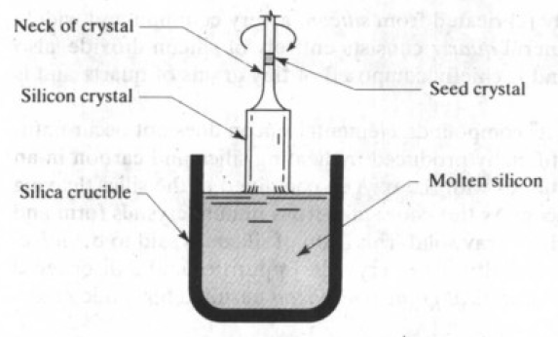
晶体生长
Czochralski (CZ) 工艺

Slide 6
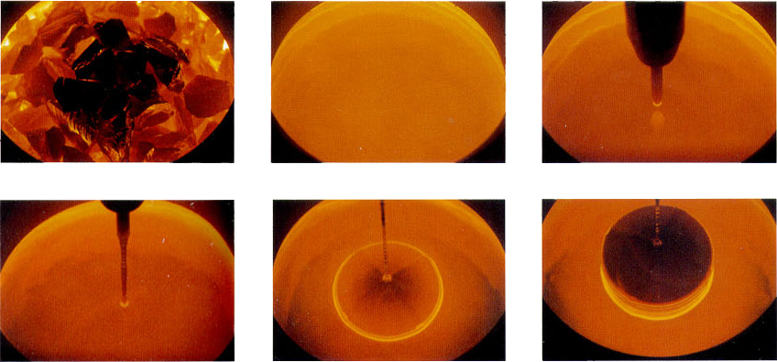
晶体生长过程

Slide 7
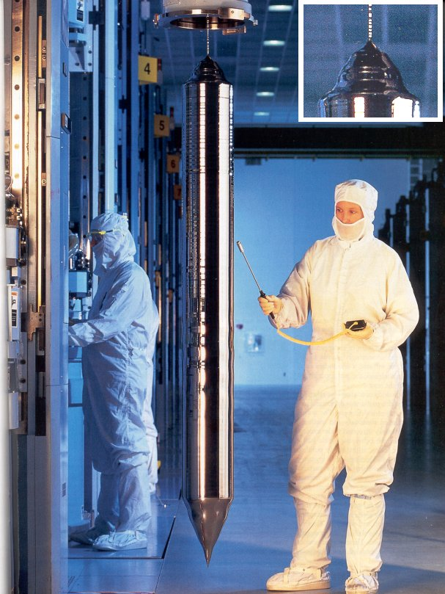
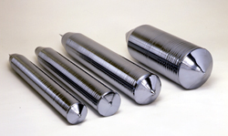
硅锭
单晶硅锭

Slide 8
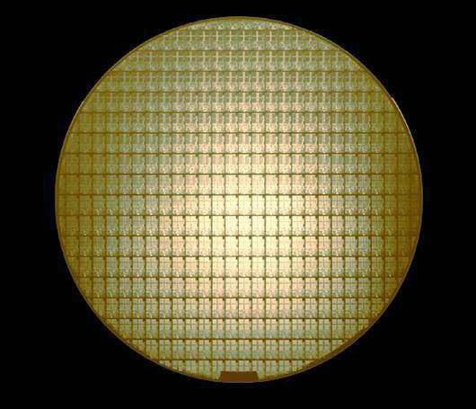
晶圆制造
晶圆制造工序
切除硅锭两端锥形头
打磨硅锭至合适直径
确定晶向，打磨晶向标记平面
切片，得到晶圆 (Wafer)
抛光
倒角
晶向
晶圆表面方向决定了晶圆的很多特性
不同切割方向暴露出的原子结构不同，形成电子器件的电学特性也不同

Slide 9
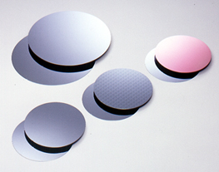
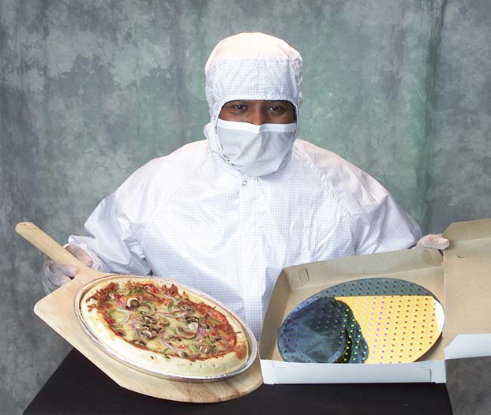
晶圆成品
晶圆成品
300mm晶圆和Pizza

Slide 10
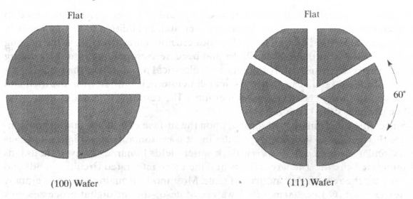
硅晶圆的解理特征

Slide 11
光刻技术

Slide 12
光刻技术
淀积和刻蚀
大多数淀积和刻蚀工艺不具有选择性
少数选择性工艺的速度太慢或成本过于高昂
光刻
复杂图形照相式的复制到晶圆表面
所得版式可以用于选择性的阻挡淀积或刻蚀

Slide 13
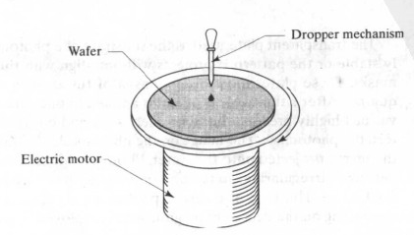
光刻胶
光刻胶
一种光敏乳胶剂
对一定波长的光非常敏感
粘附于晶圆上形成均匀薄膜
溶剂蒸发并烘烤后变硬便于处理
正胶
曝光的正胶在紫外线下分解，变得可溶
未曝光的负胶在显影液中不可溶
正胶使用更多
负胶
曝光的负胶在紫外线下聚合，变得不可溶
未曝光的负胶在特定溶剂中可溶

Slide 14
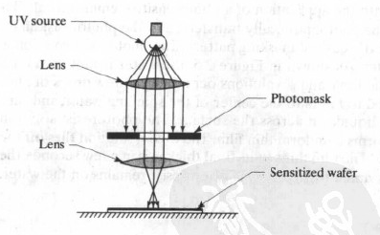
曝光
曝光简图

Slide 15
显影
显影剂
由有机溶剂的混合物组成
可溶解部分光刻胶
显影
显影剂溶解部分光刻胶，暴露出晶圆表面
淀积或刻蚀只能影响到暴露的区域
定影
用更具腐蚀性的溶剂混合物剥除光刻胶
或者在氧气氛围中采用反应离子刻蚀对光刻胶进行化学破坏
光刻胶不能作为能够抵挡高温的掩模层

Slide 16
氧化物生长和去除

Slide 17
二氧化硅和氧化工艺
二氧化硅的特性
能够形成性能良好的二氧化硅
可以通过在氧化气氛中简单加热生长
能够抵抗大多数普通溶剂
易溶于氢氟酸溶液
极好的绝缘体
氧化工艺
干法：在纯净干燥的氧气中加热，速度缓慢，质量很高，用于器件
湿法：在氧气混合水蒸气中加热，速度加快，质量降低，用于场氧化层
淀积：在非硅材料上形成二氧化硅，通过气态硅化合物和气态氧化剂反应值得，用于两层导体之间的绝缘层或保护层

Slide 18
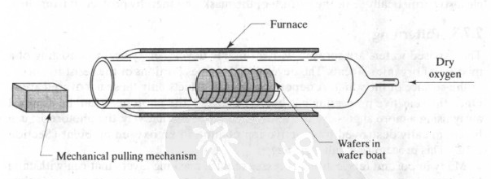
氧化炉简图

Slide 19
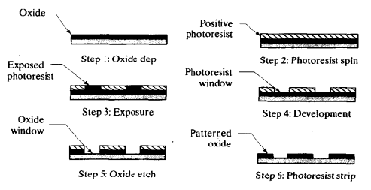
氧化物去除

Slide 20
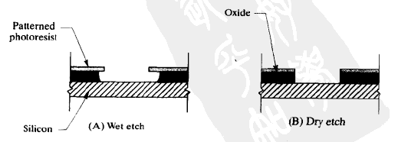
氧化物刻蚀
湿法刻蚀
使用稀释的氢氟酸溶液
干法刻蚀
反应离子刻蚀 (RIE)
等离子刻蚀
化学气相刻蚀

Slide 21
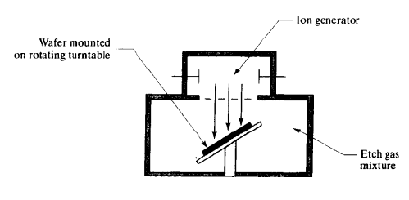
反应离子刻蚀

Slide 22
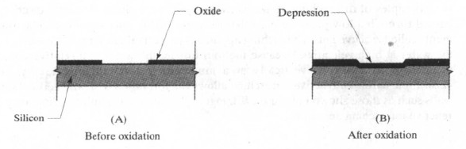
对晶圆表面形貌的影响

Slide 23
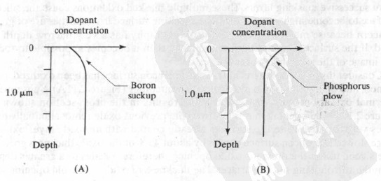
氧化分凝机制

Slide 24
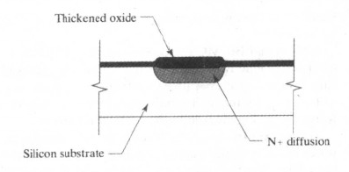
杂质增强氧化效应

Slide 25
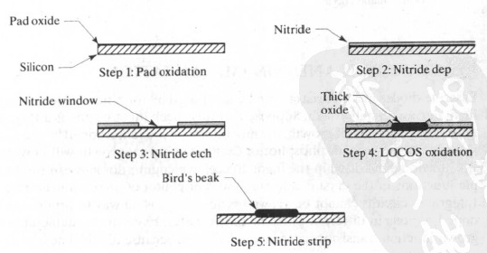
硅的局部氧化 (LOCOS)

Slide 26
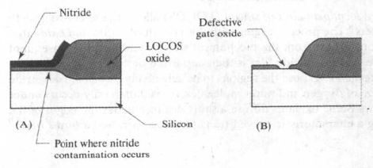
Kooi效应

Slide 27
扩散和离子注入

Slide 28
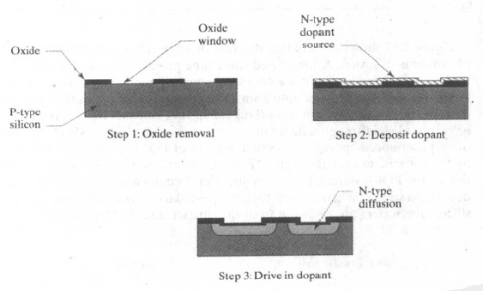
扩散工艺

Slide 29
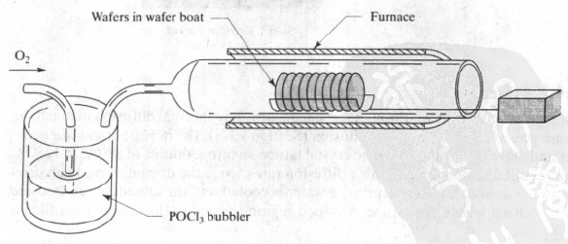
磷扩散工艺

Slide 30
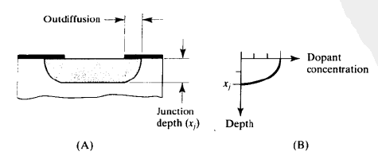
横向扩散

Slide 31
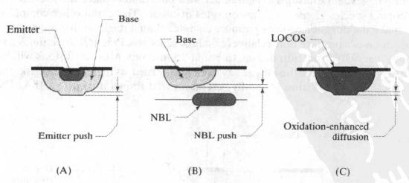
改变扩散速率的机制

Slide 32
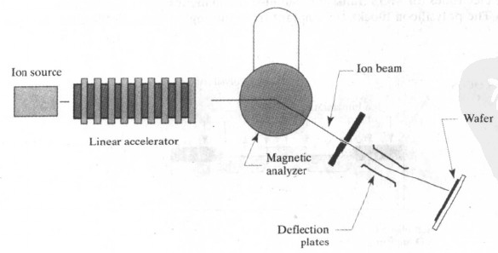
离子注入

Slide 33
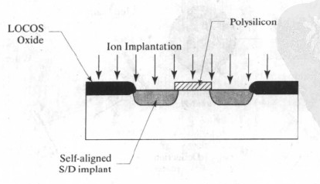
自对准源漏区

Slide 34
硅淀积和刻蚀

Slide 35
硅淀积
单晶硅
在暴露的单晶硅表面，可以淀积单晶硅薄膜
多晶硅
在氧化物或氮化物薄膜上，将形成多晶硅

Slide 36
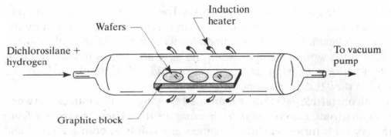
外延
低压化学气相淀积 (LPCVD)

Slide 37
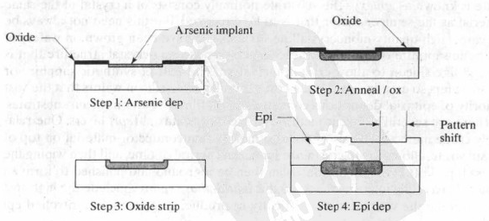
掩埋层形成及外延
N型埋层 (NBL) 的形成

Slide 38
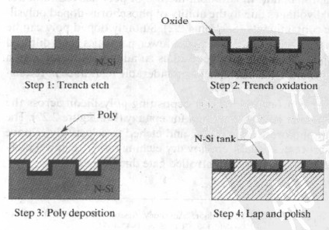
硅介质隔离

Slide 39
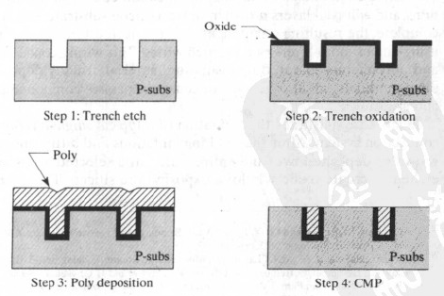
浅槽隔离

Slide 40
金属化

Slide 41
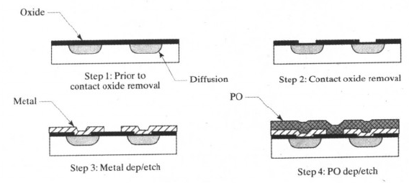
单层金属系统

Slide 42
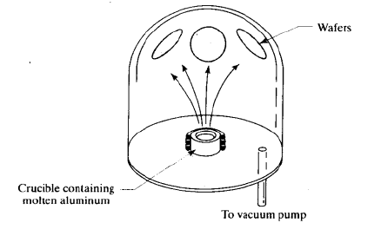
铝淀积

Slide 43
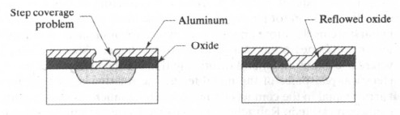
蒸铝的台阶覆盖

Slide 44
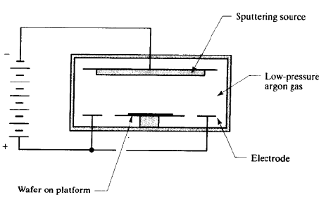
难熔阻挡金属(RBM)溅射

Slide 45
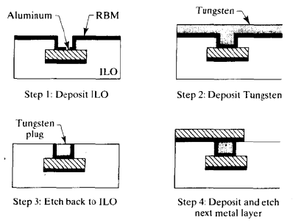
塞状钨通孔系统

Slide 46
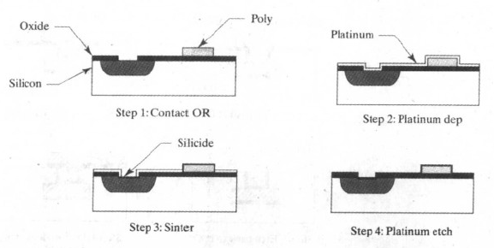
硅化

Slide 47
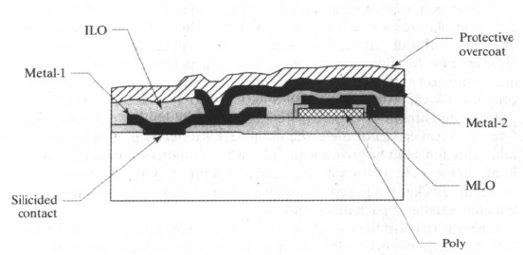
现代金属化系统

Slide 48
铜金属化
铝的缺点
电阻比铜大，在亚微米工艺下表现明显
电迁徙问题
铜的优点
导电性能好
提高抗电迁徙特性

Slide 49
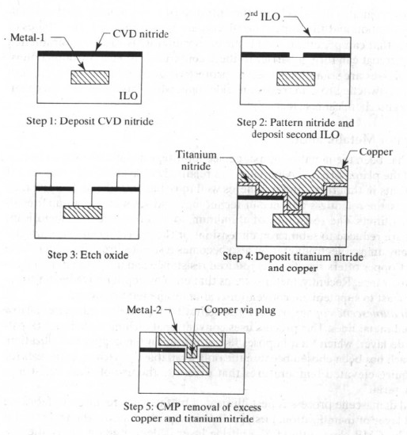
双大马士革工艺

Slide 50
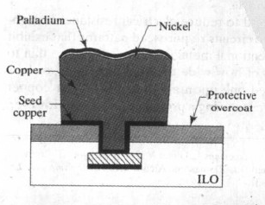
功率铜

Slide 51
组装

Slide 52
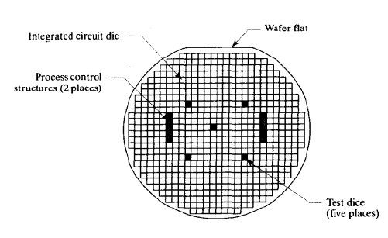
晶圆结构

Slide 53
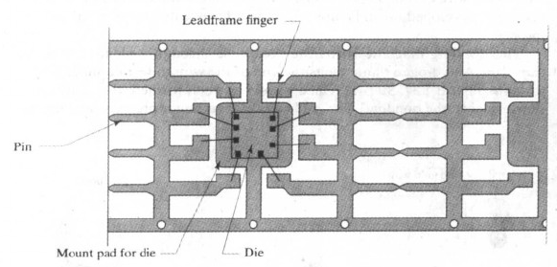
安装与键合
DIP-8线框简图

Slide 54
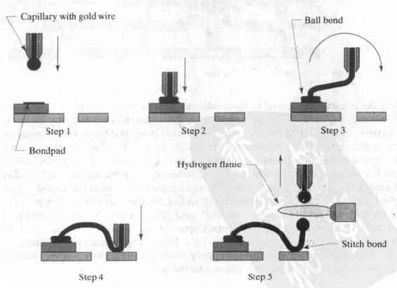
球焊工艺

Slide 55
封装
塑模成形
修整引线
标记芯片型号、号码、其他标识码等
测试
包装

Slide 56
本章结束

